Slide 1

人工智能 + 6G 青年创新创业专项赛
星地智调
面向 6G 星地融合的
健康感知智能通信调度
AI 判断信息价值，确定性约束层保证安全执行
场景设计赛道 | 合成环境闭环验证

Slide 2
星地智调 | 面向 6G 星地融合的健康感知智能通信调度
02
01 场景需求
空天地一体化扩大覆盖，但没有消除星上资源矛盾
01
间歇可见
任务只能在可见窗口内下传，窗口长度与有效速率持续变化。
调度问题
02
能源共享
通信、计算和平台运行共享有限能源，动作必须守住储备线。
有限窗口内，应该发送什么信息，选择何时发送，并采用何种传输模式？
03
价值分层
健康异常、周期状态和历史数据具有不同期限与业务价值。
来源：[1] IMT-2030(6G)推进组，《6G总体愿景与潜在关键技术》，2021，第22—23页。

Slide 3
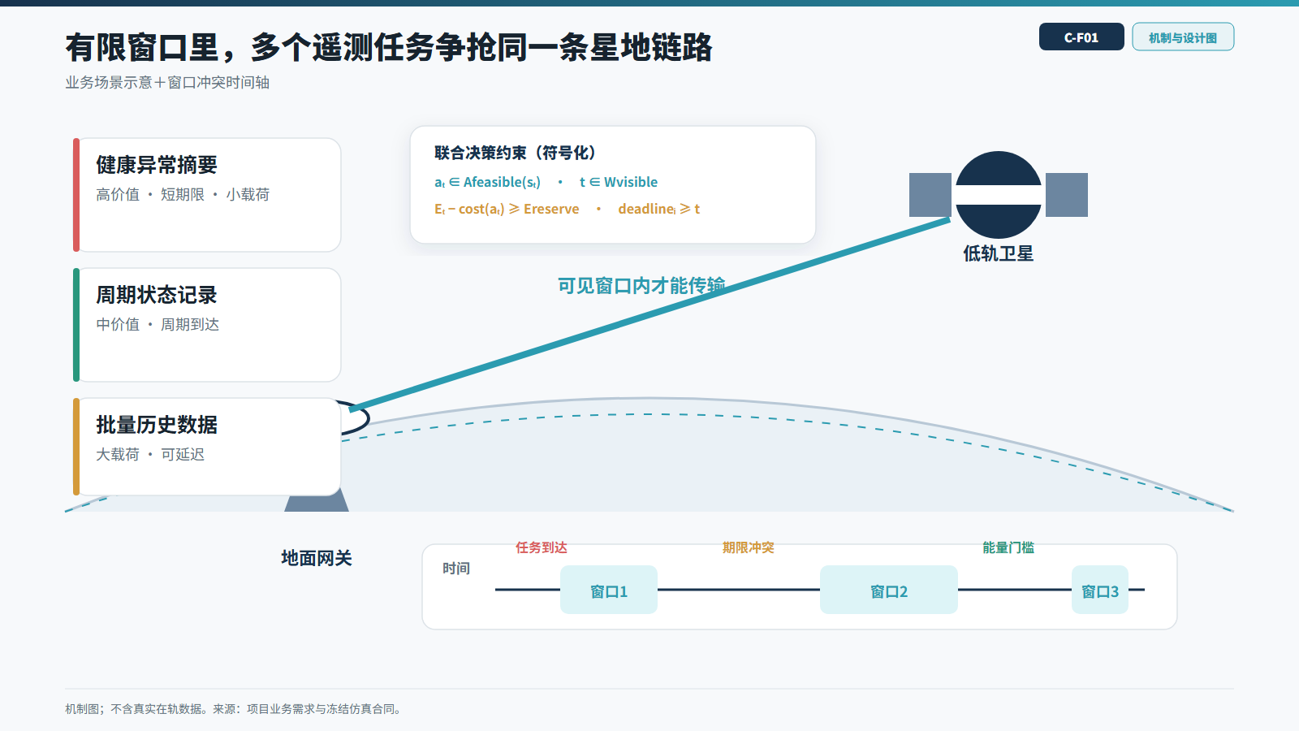
星地智调 | 面向 6G 星地融合的健康感知智能通信调度
03
01 场景需求
有限窗口内，任务价值与链路资源同时变化
业务矛盾
窗口长度、链路速率和能源储备共同限制可发送字节。
调度目标不是“尽量多传”，而是在可执行边界内优先保障高价值信息。
场景边界：合成星地环境验证，不宣称真实在轨部署

Slide 4
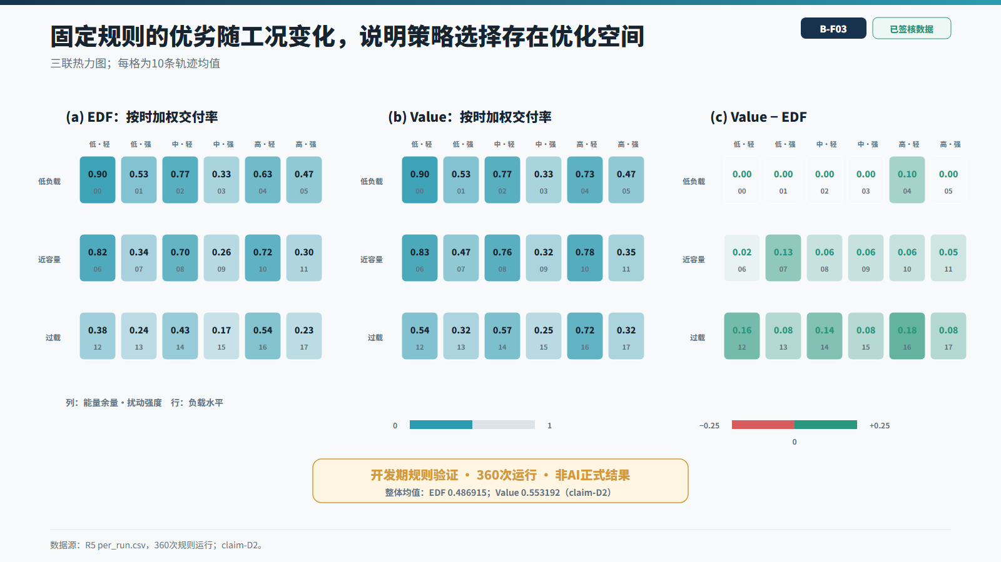
星地智调 | 面向 6G 星地融合的健康感知智能通信调度
04
01 场景需求
固定规则只能覆盖已知工况
为什么需要智能评分
固定阈值适合稳定边界，但面对窗口、能量和任务结构联动变化时，优先级容易失真。
AI负责估计相对价值，约束层继续负责安全执行。
开发期工况用于暴露规则局限，不等同于正式实验结论

Slide 5
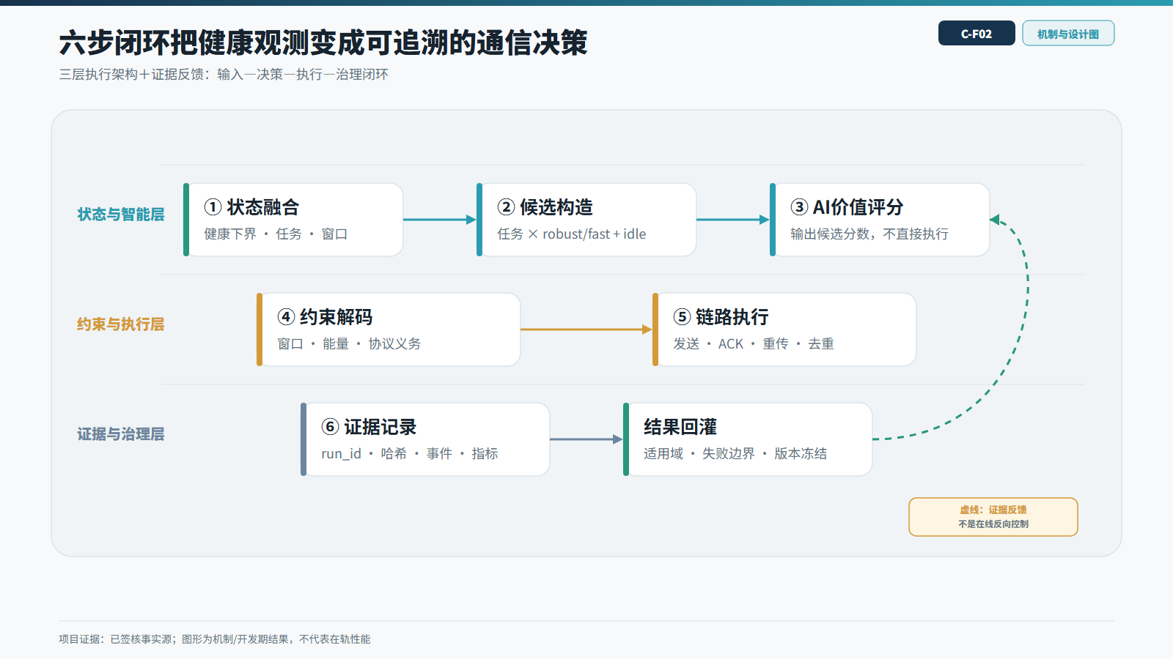
星地智调 | 面向 6G 星地融合的健康感知智能通信调度
05
02 方案设计
三层架构分离价值判断与安全执行
职责边界
健康估计提供任务状态。
AI评分器只输出候选价值。
确定性解码器检查窗口、数据位置、能源和协议约束，再生成可执行动作。
AI改变排序，不改变安全边界

Slide 6
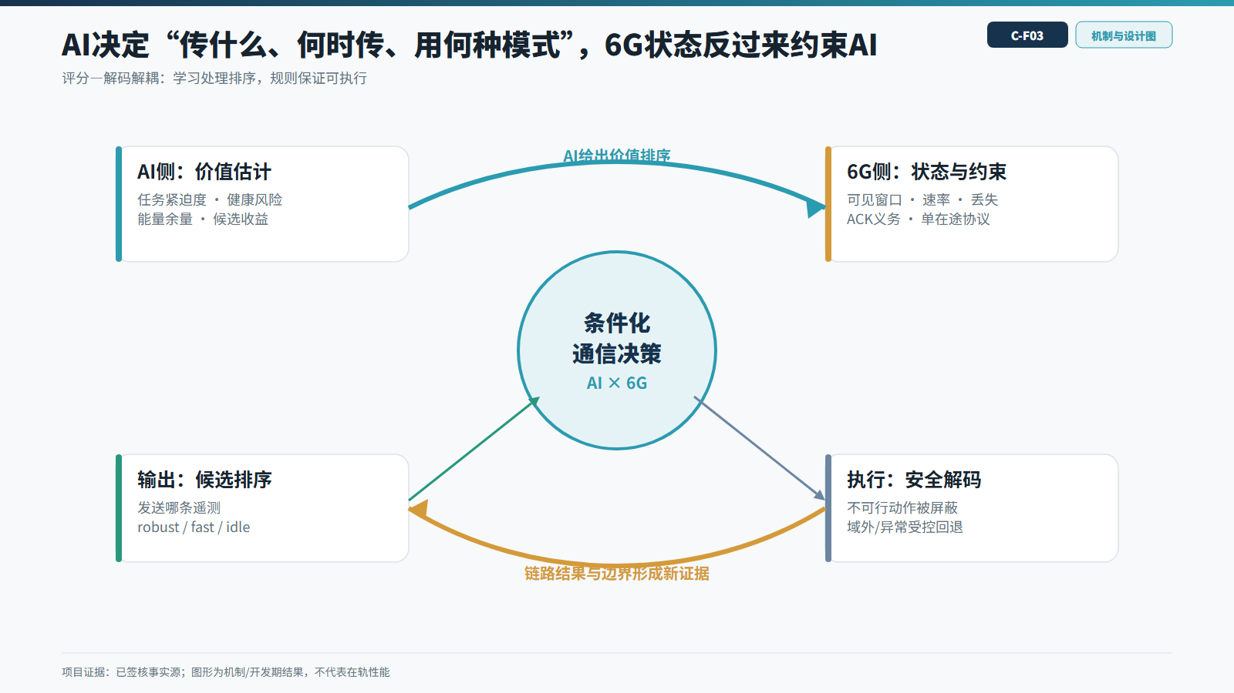
星地智调 | 面向 6G 星地融合的健康感知智能通信调度
06
02 方案设计
AI 与 6G 状态形成双向闭环
切合点
6G链路状态进入评分过程，影响任务的时效和可达性。
AI输出反向决定发送对象、时机与模式。
两者通过执行反馈持续更新，而不是简单“AI加通信”。
核心闭环：链路状态输入，价值排序决策，执行结果反馈

Slide 7
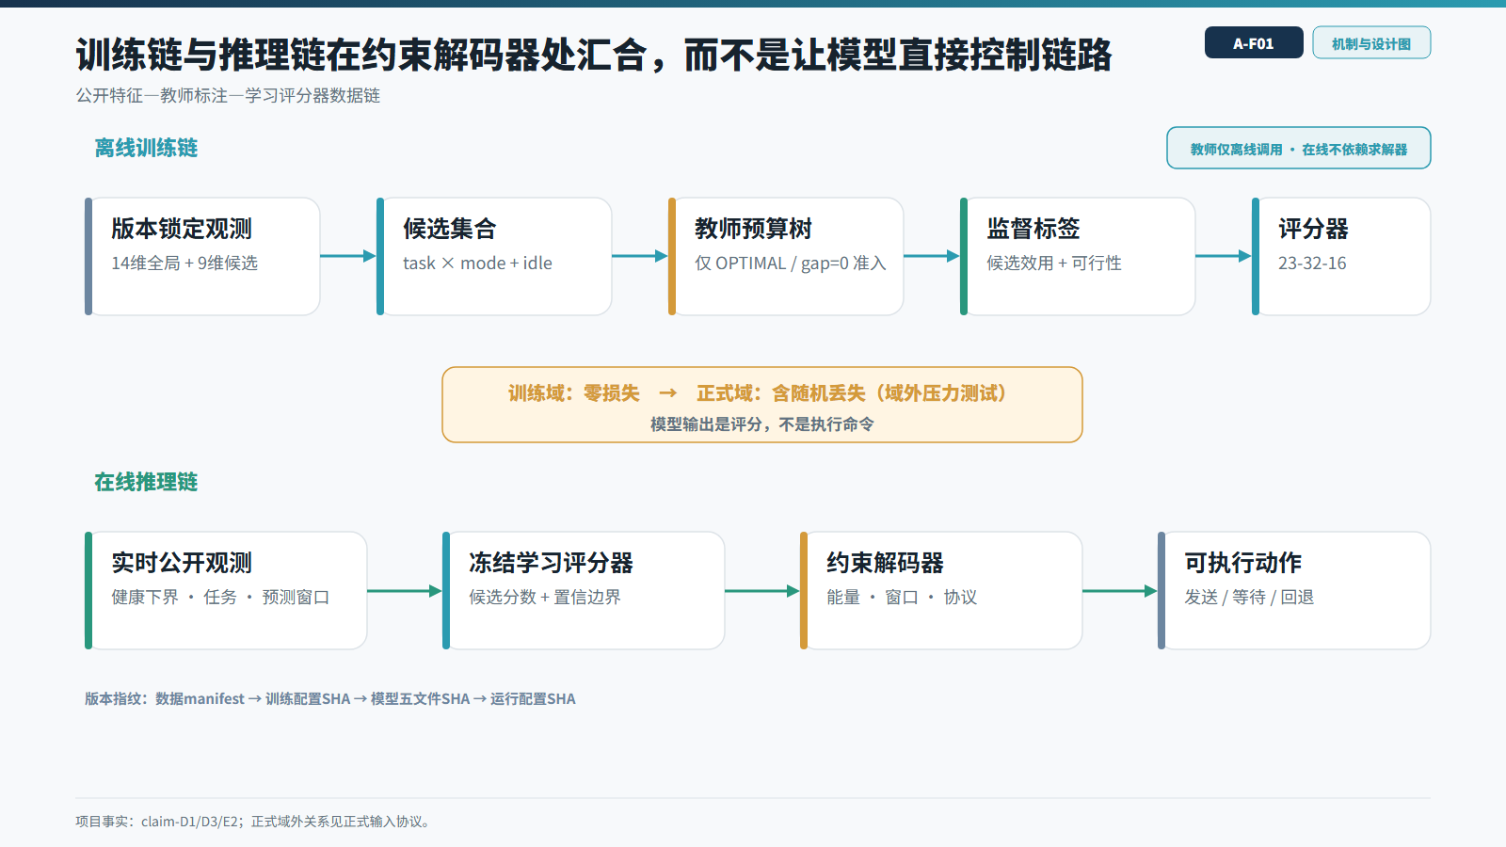
星地智调 | 面向 6G 星地融合的健康感知智能通信调度
07
03 智能评分
评分器只学习可公开观测的信息
训练与在线分工
离线阶段用冻结教师规则生成监督信号。
在线阶段只读取当前可观测特征，并在毫秒级给出候选排序。
未来结果仅用于事后评估。
证据要求：模型哈希、训练配置、输入边界与错误回退均可追溯

Slide 8
星地智调 | 面向 6G 星地融合的健康感知智能通信调度
08
03 安全执行
AI 可以调整排序，安全边界不随模型变化
01
窗口可见
动作只能落在当前可用窗口内
受控回退
02
数据位置
只发送星上已存在且仍有剩余字节的数据块
模型缺失或损坏
输入出现非有限值
推理超时或越界
候选全部不可执行
03
单在途协议
未完成确认前不启动冲突传输
04
能源储备
执行后的能量下界不得低于储备线
回退到冻结规则，并保留原因码和事件证据。
05
字节配额
发送量受速率、剩余载荷和协议开销共同限制
项目证据：约束解码、错误边界测试与三方验收记录。

Slide 9
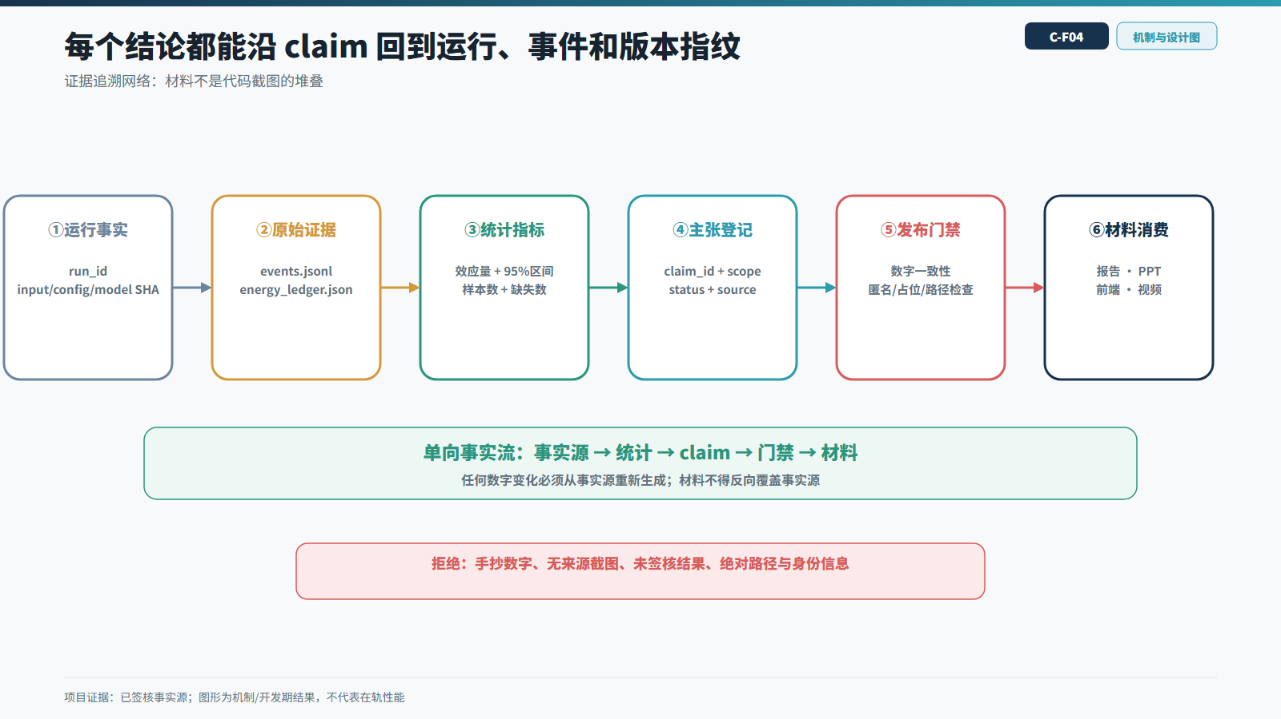
星地智调 | 面向 6G 星地融合的健康感知智能通信调度
09
04 证据闭环
每一项结论都能追溯到运行证据
材料可信度
运行包记录配置、版本和事件。
统计脚本把运行事实转换为比较结果。
报告、PPT和前端只读取已签核结论，避免材料口径漂移。
原则：运行事实先冻结，材料表达后生成

Slide 10
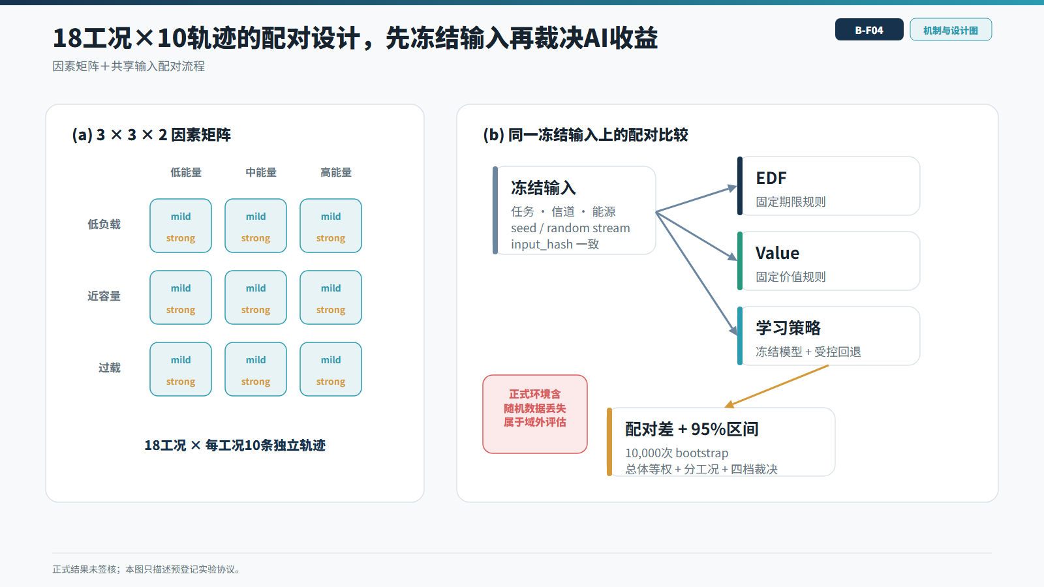
星地智调 | 面向 6G 星地融合的健康感知智能通信调度
10
05 实验设计
正式实验采用冻结策略与配对比较
公平比较
三种策略共享相同环境、种子和候选轨迹。
配对统计减少环境随机性干扰。
正式运行前冻结模型、配置与指标口径。
正式运行必须经过 A/B/C 三方签核

Slide 11
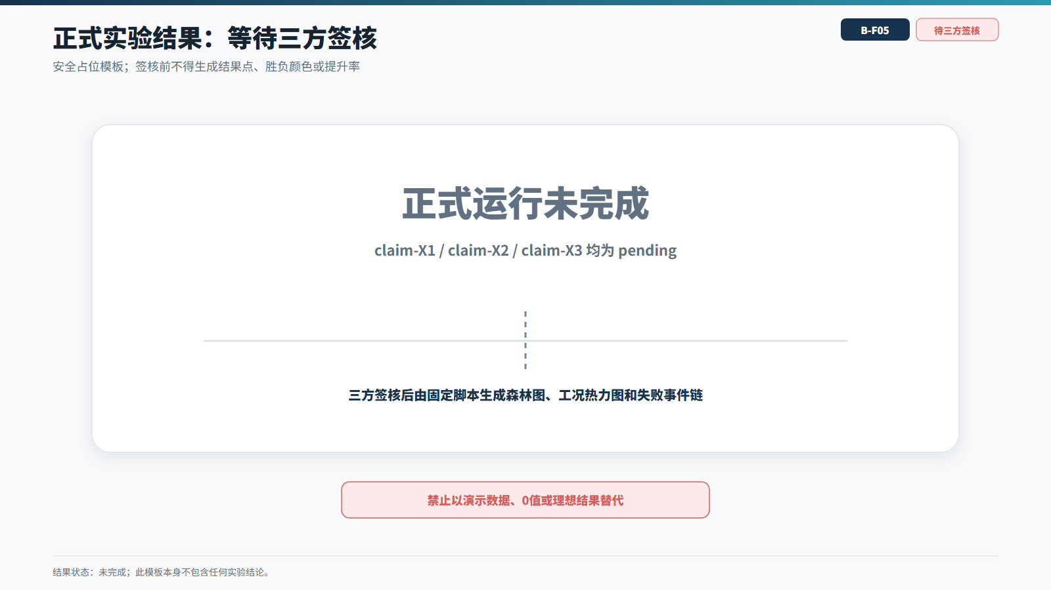
星地智调 | 面向 6G 星地融合的健康感知智能通信调度
11
05 正式结果
正式结果等待三方签核
未完成
当前口径：未完成
本页不展示开发期收益，也不预设“胜”或“等效”。
正式运行完成后，按胜、等效、负、未完成四档之一替换本页。
未经三方签核，不得写入收益、提升率或统计结论

Slide 12
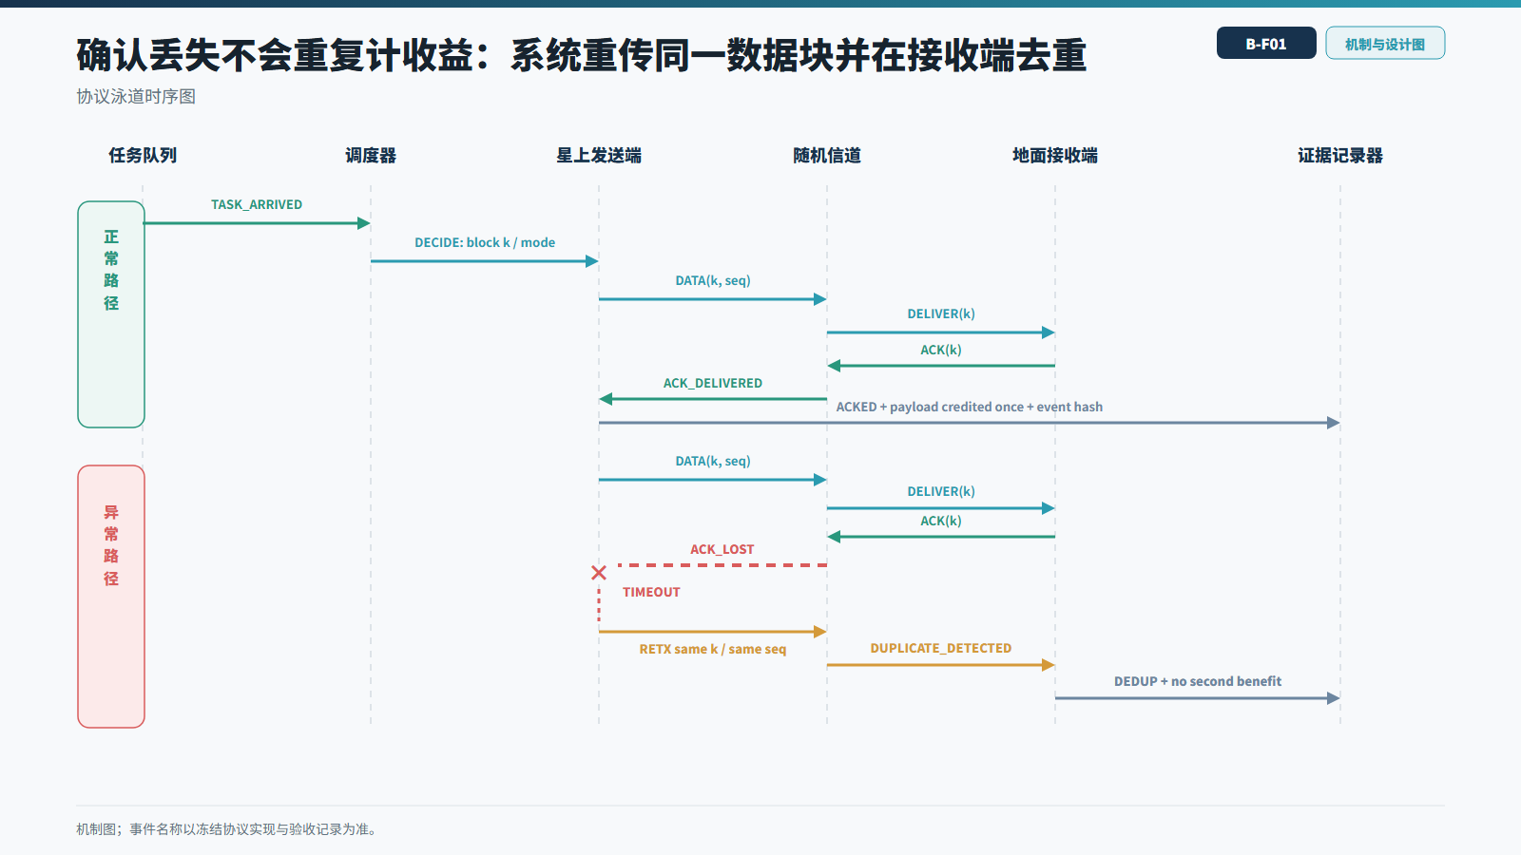
星地智调 | 面向 6G 星地融合的健康感知智能通信调度
12
06 协议可靠性
确认丢失不会造成重复入账
工程可执行性
发送端超时后允许重传。
接收端使用任务标识与分片序号去重。
协议状态进入运行证据，便于定位丢包、重传和确认异常。
可靠性来自协议状态机，不依赖模型猜测

Slide 13
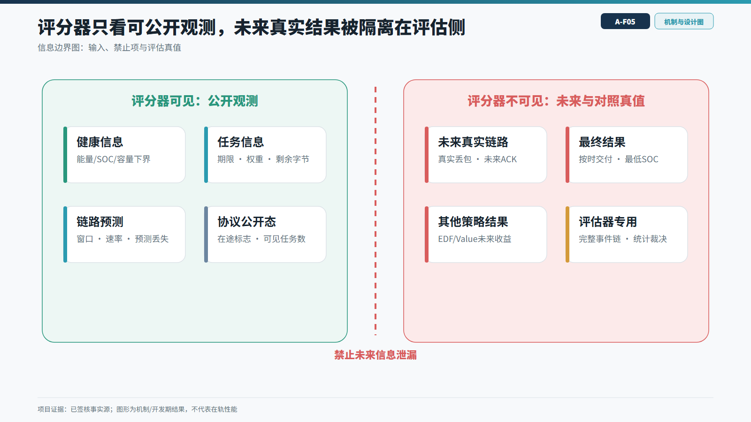
星地智调 | 面向 6G 星地融合的健康感知智能通信调度
13
06 信息边界
未来真值不进入在线评分
防止信息泄漏
在线输入只包含决策时刻已经可见的信息。
未来退化、最终收益和后验标签只进入离线评估。
同一边界同时约束训练、仿真和材料表述。
证据边界：公开特征在线可用，未来真值仅用于评估

Slide 14
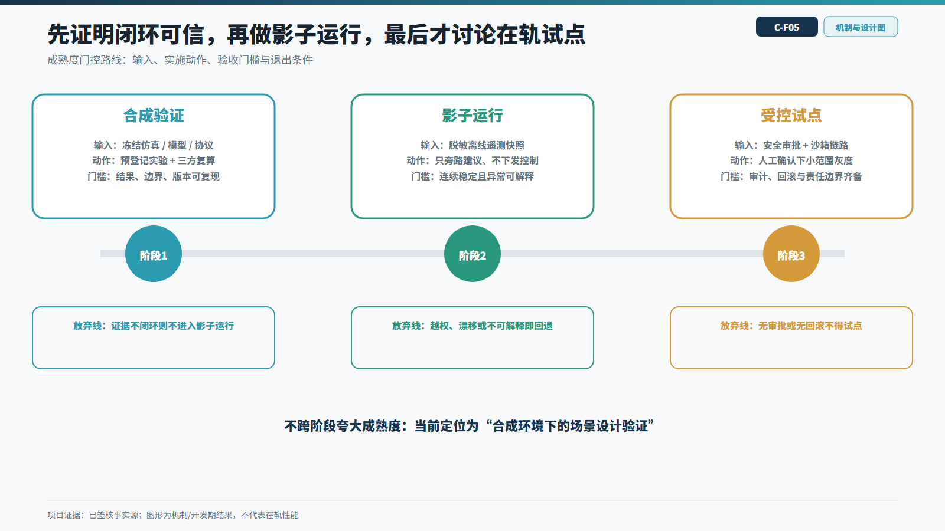
星地智调 | 面向 6G 星地融合的健康感知智能通信调度
14
07 落地路线
验证路线从合成环境逐步走向受控试点
可落地边界
当前完成合成环境中的闭环验证。
下一阶段接入半实物链路与真实遥测格式。
最终在受控窗口开展影子运行，再决定是否进入业务试点。
不跨越成熟度：先验证，再联调，最后受控试点

Slide 15
星地智调
让有限的星地连接
优先承载更重要的信息
AI 面向链路状态进行价值排序，确定性约束层负责执行安全。
感谢聆听

